Slide 1
Osnovna škola Hugo Badalić
Obilježavanje Dana kravate

Slide 2
Etimologija i značenje kravate
Termin “tie” (kravata) razvio se u engleskome jeziku iz izraza “to tie a cravat” (zavezati kravatu), a zapravo predstavlja jedan od načina vezivanja ovog odjevnog predmeta oko vrata, koji potiče od originalne kravate. Riječ “cravat” potiče od francuskog termina “cravate” – “Croat” budući da su Hrvati bili ti koji su popularizirali modu nošenja rupca svezanoga oko vrata.
Enciclopedia Britannica uz imenicu cravat navodi da je nastala od Crabate, Cravate, Croatian i pojavu kravate datiraju sa 1656. godinom. Diderot-D’ Alambertova enciklopedija iz 1754. godine Hrvate povezuje s kravatom.
Kravata – rubac ili komad tkanine nošen oko vrata kao kravata
*preuzeto s izvora: ACADEMIA CRAVATICA

Slide 3
CRAVAT(necktie,tie) engleski
CRAVATE francuski
CORBATA španjolski
GRAVATA portugalski,grčki
KARAFATTA arapski
KRAWATTE njemački
CRAVATTA talijanski
KRAVAT turski
KRAWAT poljski
KRAWATKA ukrajinski
KRAVATTI finski
KRAVATE albanski
*preuzeto s izvora: ACADEMIA CRAVATICA

Slide 4
Simbolički Potencijal Kravate Kao Medija
U 17. stoljeću, u tijeku 30-godišnjeg rata, Francuzi su bili oduševljeni rupcima koje su vidjeli na prsima hrvatskih vojnika. Jednostavni, slikoviti, lepršavi, i k tomu otmjeno vezani, ti su rupci bili prava suprotnost tadašnjim krutim, visokim okovratnicima. Po Hrvatima, taj su rubac nazvali - kravatom. Odakle hrvatskim vojnicima rupci oko vrata?
Iz hrvatske pučke tradicije, u kojoj je rubac sastavni dio muške svečane narodne nošnje. Zaručnice su svojim zaručnicima darivale rubac kao znak uzajamne vjernosti, posebno u presudnim trenucima prije odlaska u rat. Dakle, u početku kravate bijaše ljubav, priča o ljubavnoj romansi čija se snaga i ljepota nalazi u vjernosti koja nadilazi sve teškoće i opasnosti.
Od časa kad je prepoznata kao atraktivan modni novitet, kravata se usavršavala doprinosima mnogih naroda (Francuza, Engleza, Amerikanaca, Talijana…) Zato je kao modni proizvod sjajan primjer stvaralačke interakcije i kulturne razmjene medu raznim narodima i kulturama.
Kravata, kultni simbol muške elegancije, ujedno je i medij koji prenosi čuvstva i vrijednosti. Muškarac veže kravatu u važnim i svečanim trenucima. Njome predstavlja i svoju osobnost. Kravata je također simbol uspješnosti, pripadnosti određenoj eliti, nekoj društvenoj skupini ili zajednici.
Na dubljoj simboličkoj razini, kravata posreduje i dvije ključne vrednote zapadne civilizacije: vrlinu životne radosti i vrlinu mjere. Živopisnost kravate, njezina lepršavost, bogatstvo motiva i uzoraka, igra boja - to je slika bujnosti života, životne radosti i spontanosti. Vezivanje čvora, pak, je racionalni postupak, procedura, znak vrline mjere (discipline, stege, granice). Te dvije vrline - radost i mjera naoko oprečne, a ipak komplementarne, temeljne su vrednote zapadne civilizacije, proizašle iz grčko-rimske i judeo-kršćanske kulture. Upravo zato jer je za život dragocjena, radost mora imati i svoje granice da bi se zaštitila i očuvala. Ta “suspregnuta radost”, kao ravnoteža i pomirenje dviju vrijednosti, bitna je u svim prigodama slavljenja i blagdanovanja. Kravata je simbolički znak te suspregnute radosti.
*preuzeto s izvora: ACADEMIA CRAVATICA

Slide 5
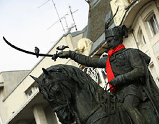
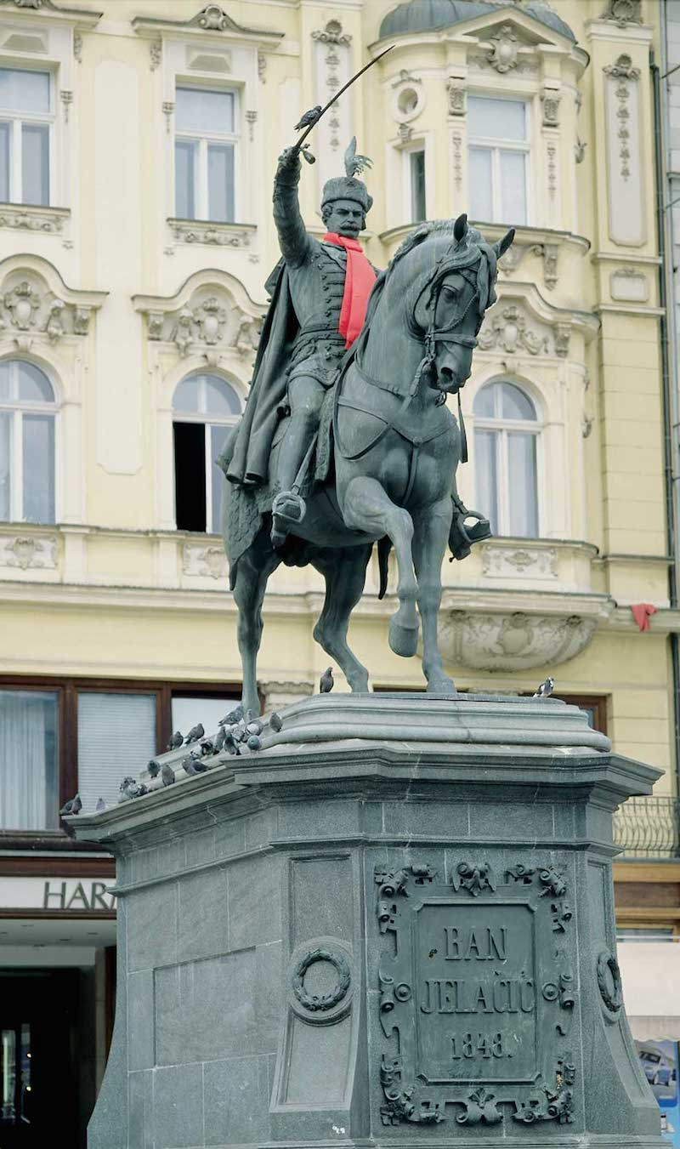
Hrvatski Sabor Proglasio Je 18.10. Danom Kravate U Republici Hrvatskoj
Hrvatski sabor je 17.10. u 13:38 sati proglasio 18. listopada Danom kravate u Republici Hrvatskoj.
Svih 109 nazočnih zastupnika glasovalo je pozitivno, dakle prijedlog odluke o proglašenju Dana kravate prihvaćen je jednoglasno.

Slide 6
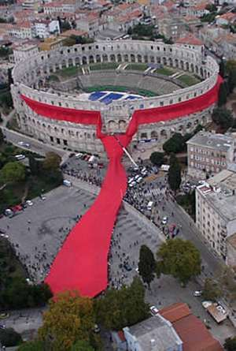
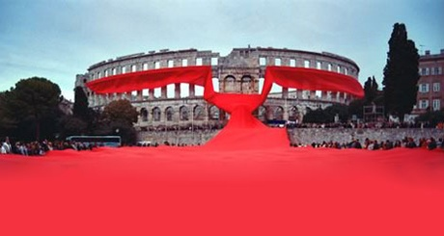

Slide 7
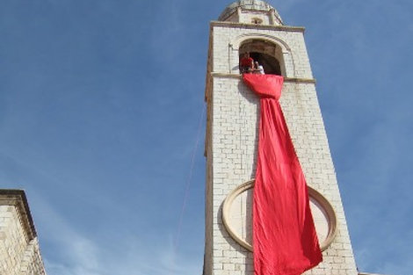

Slide 8
www.academia-cravatica.hr

Slide 9
Što govori kravata?
Nema više te boje, uzorka ili oblika, koji popularna psihologija neće vezivati uz neku karakternu osobinu. I muške kravate, prema istraživanjima nekih svjetskih psihologa, skrivaju u svojim vijugama, bojama, kockicama sve sklonosti, “mušice”, običaje, poroke svojih “nositelja”.
Ako je nekome, u besciljnoj šetnji ulicom, stalo do takvih promatračkih dosjetki, evo palete boja i uzoraka kravata koja će vam reći što se sve skriva iza “službenih fasada”.

Slide 10
Plava kravata
Plavo je boja vječnosti, simbolizira cjelovitost, spokoj, a onaj koji nosi plavu kravatu zacijelo je pošten, tih i, baš kao i boja, smiruje okolinu.
Crvena kravata
Oprez! Crveno je dvosmisleno! Može značiti i ljubav i srdžbu, i hrabrost i opasnost. Značenje ovisi o raspoloženju, okolnostima, namjerama “nositelja”. Psiholozima je crvena kravata najizazovnija za analizu, pa je po tome i ženama muškarac s crvenom kravatom nedokučivi pustolov.

Slide 11
Crna kravata
Tradicionalno, nosi se na pogrebu. No, ako se kombinira s nekim
kontrastnim bojama i uzorcima, može značiti umjerenost i eleganciju.
Žuta kravata
Mlado, puno nade, sretno! Pa, što bi se drugo moglo vezati uz ovako
otkačenu boju?
Zelena kravata
Osim što ima ekološko značenje, zelena boja na kravati psiholozima je vrlo
bajkovita - izražava mudrost šumskih vila! Ideju možete doraditi sami!

Slide 12
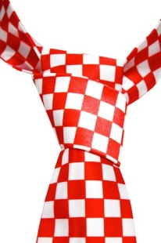
Smeđa kravata
Prvo, najmanje pokazuje prljavštinu. Drugo,simbolizira “prizemljenost”, realističnost. Crvenkastosmeđa boja efektna je ,asocira i na profesionalnost.
Kockasti uzorak
Znači urednost, redovitost. Veće kocke odgovaraju “sirovijim”, otkačenijim ljudima, a manje su pogodnije za inženjere i arhitekte.

Slide 13
Prugaste kravate
Obično prikrivaju želju za urednošću, redovitošću. Češće ćete vidjeti dijagonalne crte, rijetko kad vodoravne ili okomite. Sociolozi i psiholozi još će istražiti zašto su pruge od desna nalijevo uobičajene u SAD-u, a obrnute karakterističnije za europski stil.
Uzorak s vijugama
Znači slobodu i relaksaciju u usporedbi s ukrućenim kockama i prugastim uzorcima te odgovara kreativnijim naravima.
Uzorak s krugovima
Znači sjedinjenje reda i oblina, duhovit efekt, pogotovu ako su te točke velike. Male točke potiču na osmijeh!

Slide 14
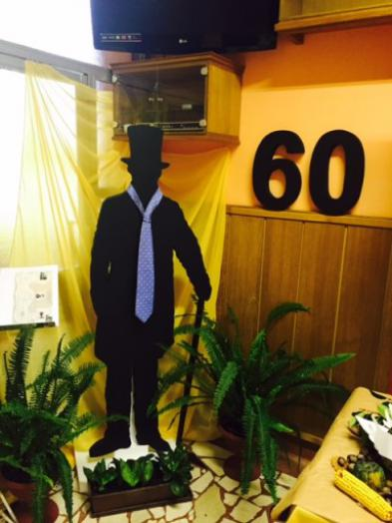
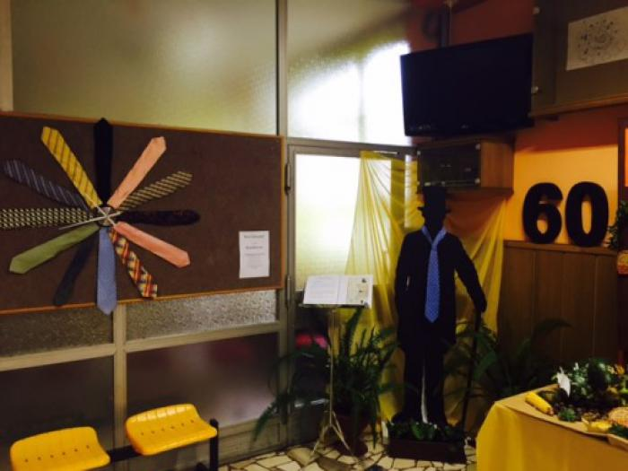

Slide 15
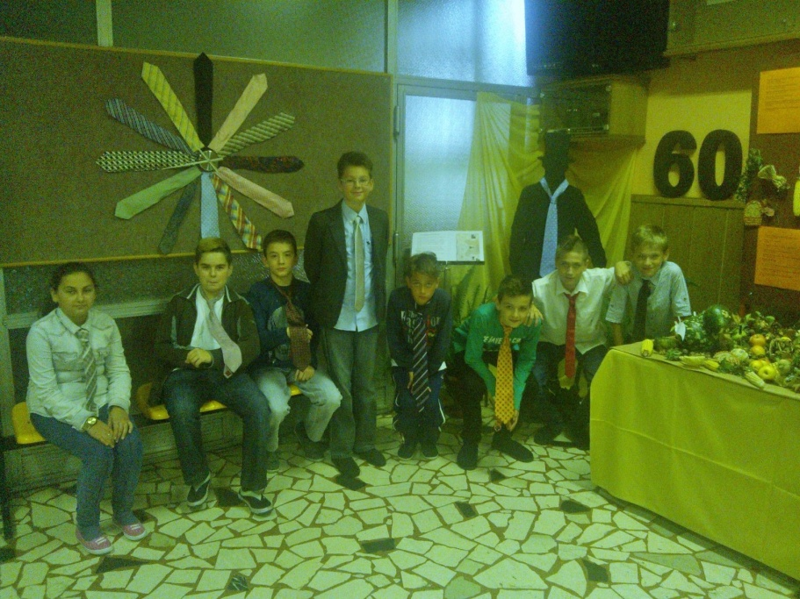
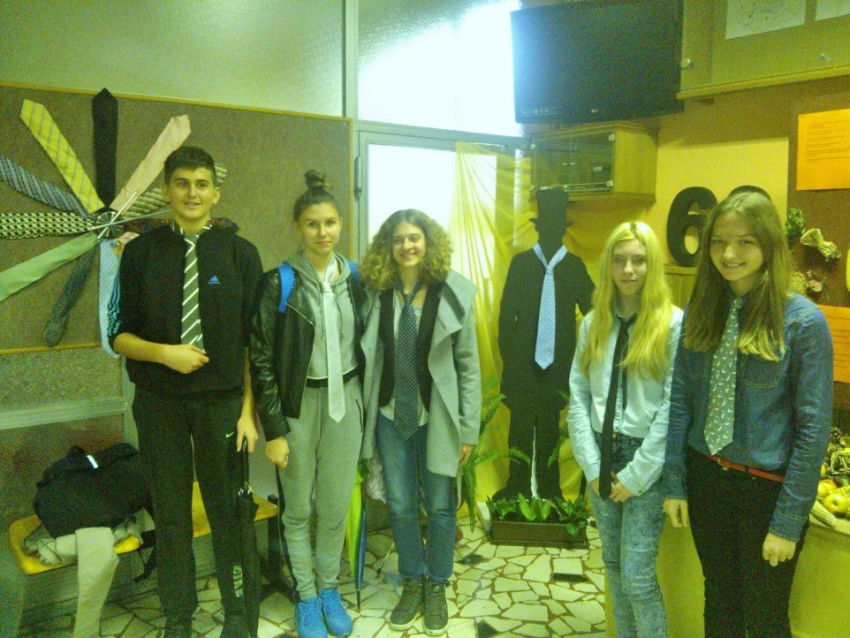
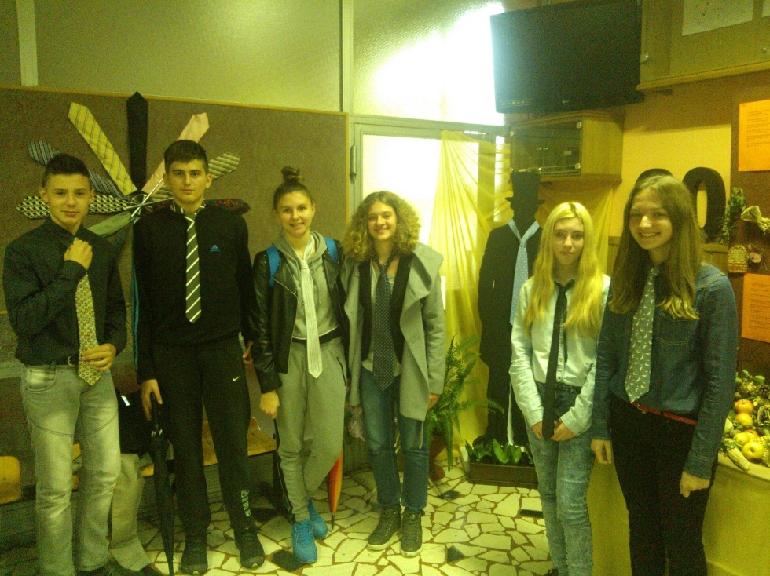
Hugo i mi….

Slide 16
Toponim «Cravatten Statt»
Otkriće koje potvrđuje činjenice o hrvatskom podrijetlu riječi “kravata”.
Prof. Marijan Bušić, strastveni promicatelj kravate kao medija i istraživač povijesti njezina razvoja, pronašao je nove činjenice koje potvrđuju hrvatsko podrijetlo tog jedinstvenog svjetskog simbola. NA povijesnom zemljovidu Habsburške Monarhije iz 1697.g., jedan predio Slavonskog Broda, današnji centar grada- Trg Ivane Brlić Mažuranić i okolica imenova je njemačkim nazivom “Cravatten Statt”. Ta povijesna činjenica, dosad poznata tek užem krugu stručnjaka-specijalista, inicijativom neprofitne ustanove Academia Cravatica predstavlja i interpretira za širu javnost.

Slide 17
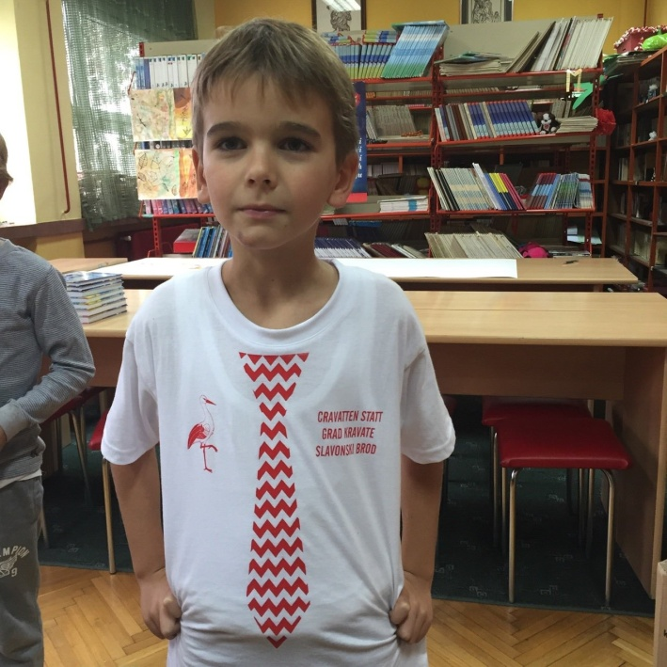
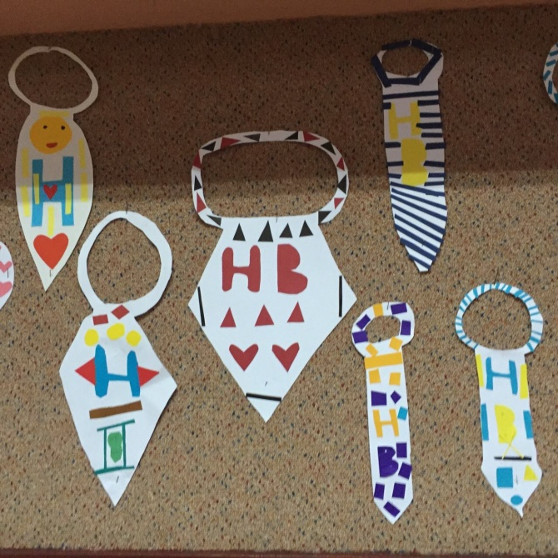

Slide 18
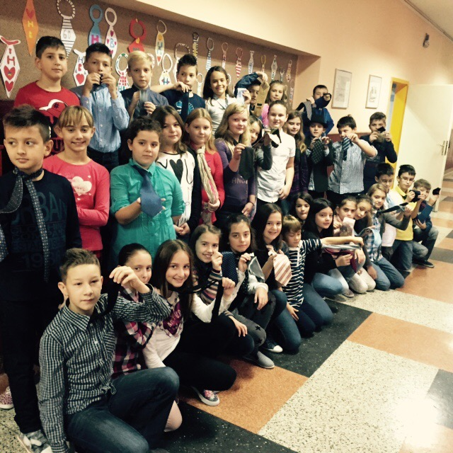
prof. Daliborka Knežević

